Slide 1

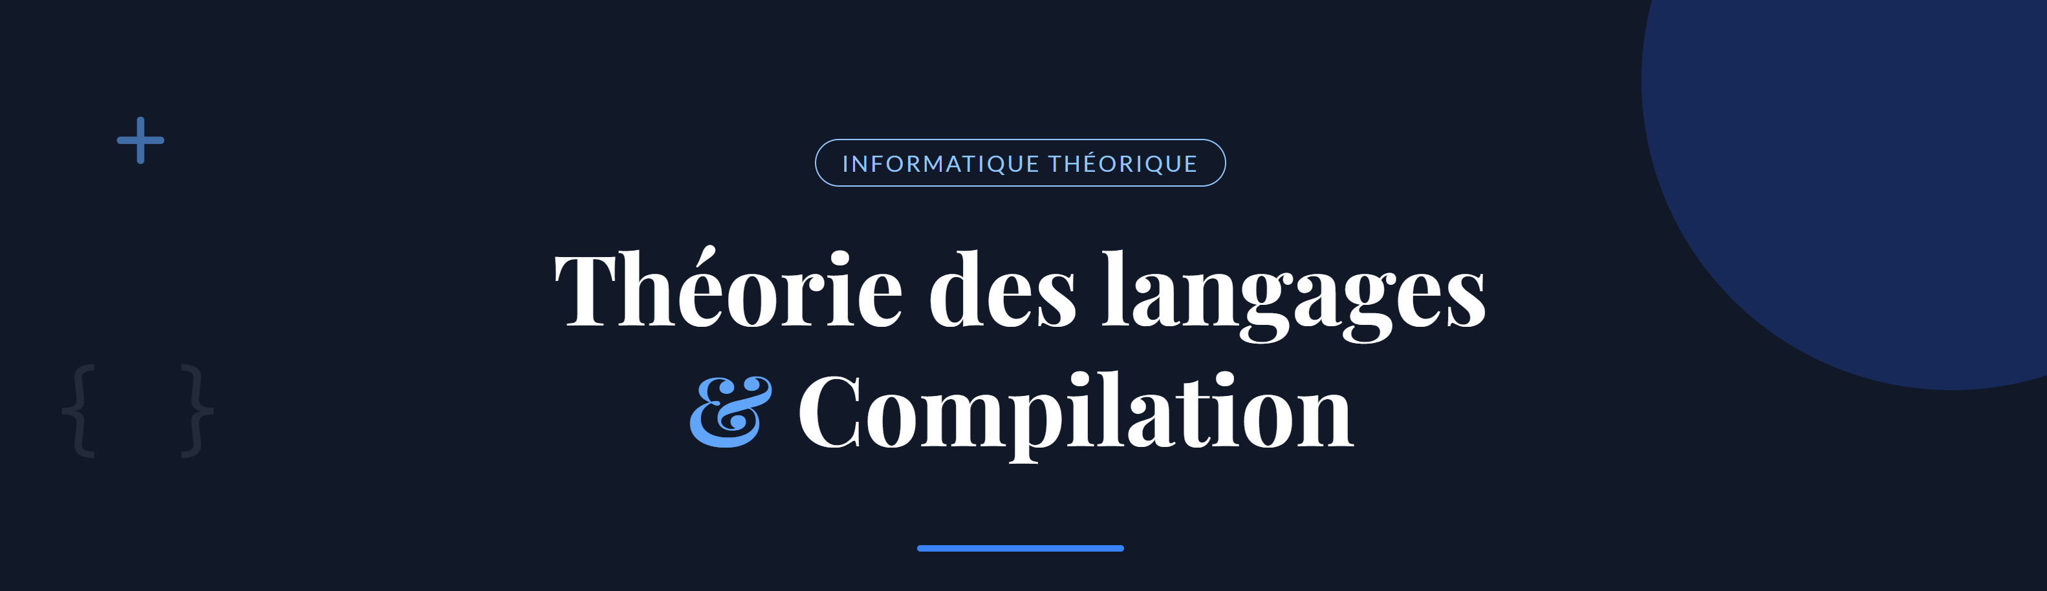
Pr. Dr. Imane LASRI
École Nationale Supérieure d'Arts et Métiers (ENSAM) Rabat
Université Mohammed V de Rabat
Notes:
Dans le chapitre précédent, nous avons vu les notions lexicales. Maintenant, nous allons monter d’un niveau : nous allons voir comment les instructions sont structurées.
Ce chapitre est très important parce qu’il constitue la base de l’analyse syntaxique dans un compilateur.

Slide 2
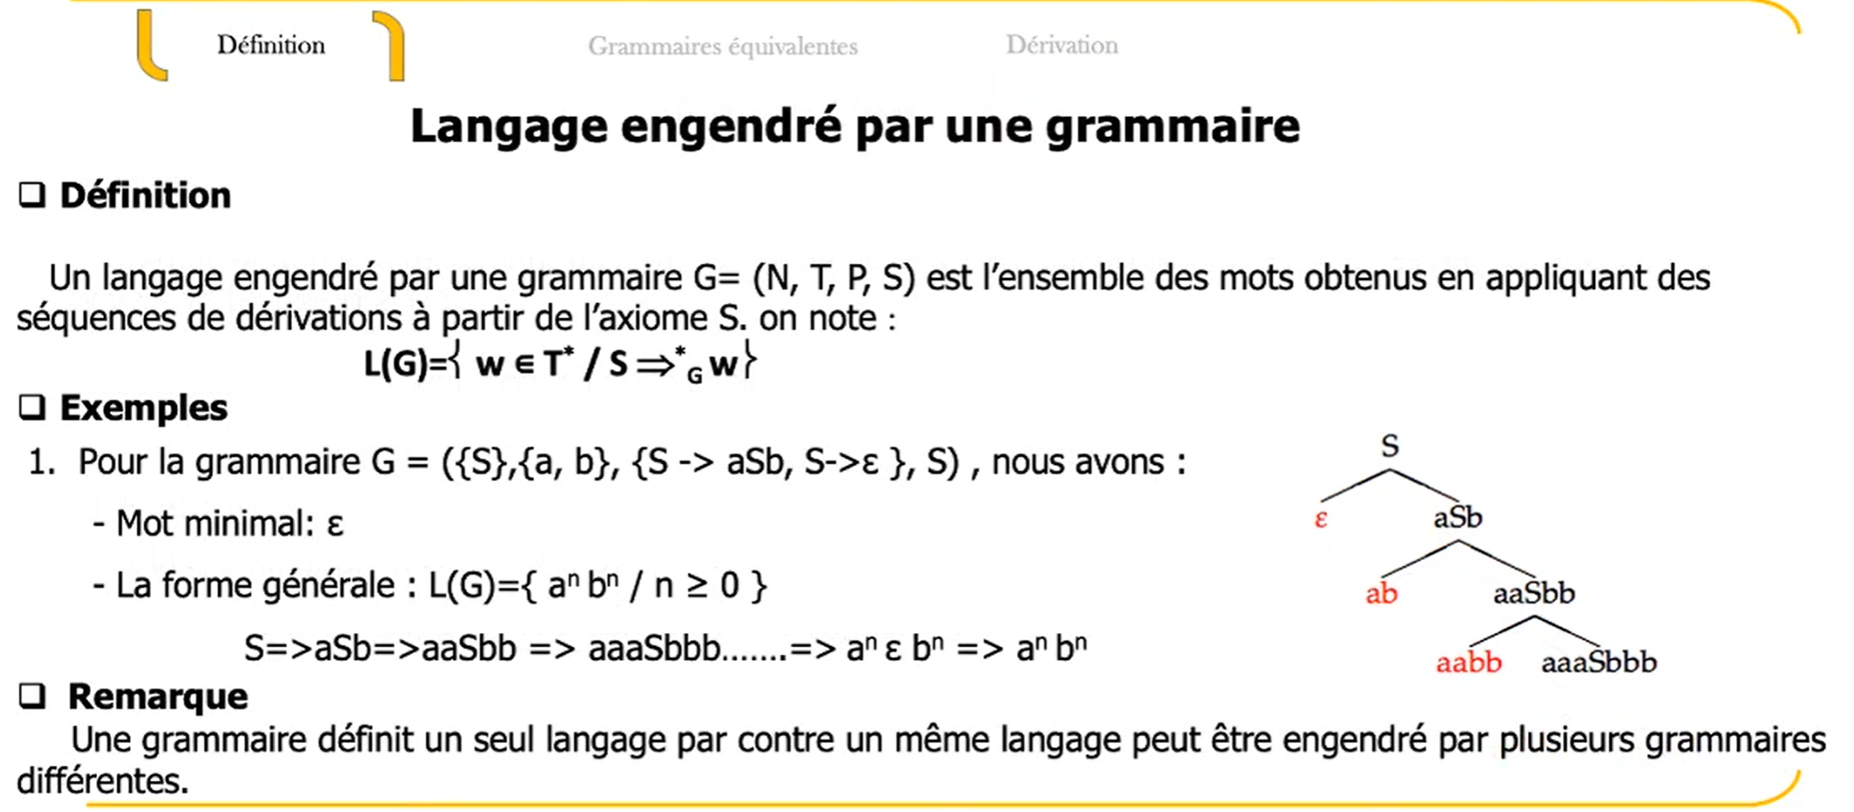

Slide 3
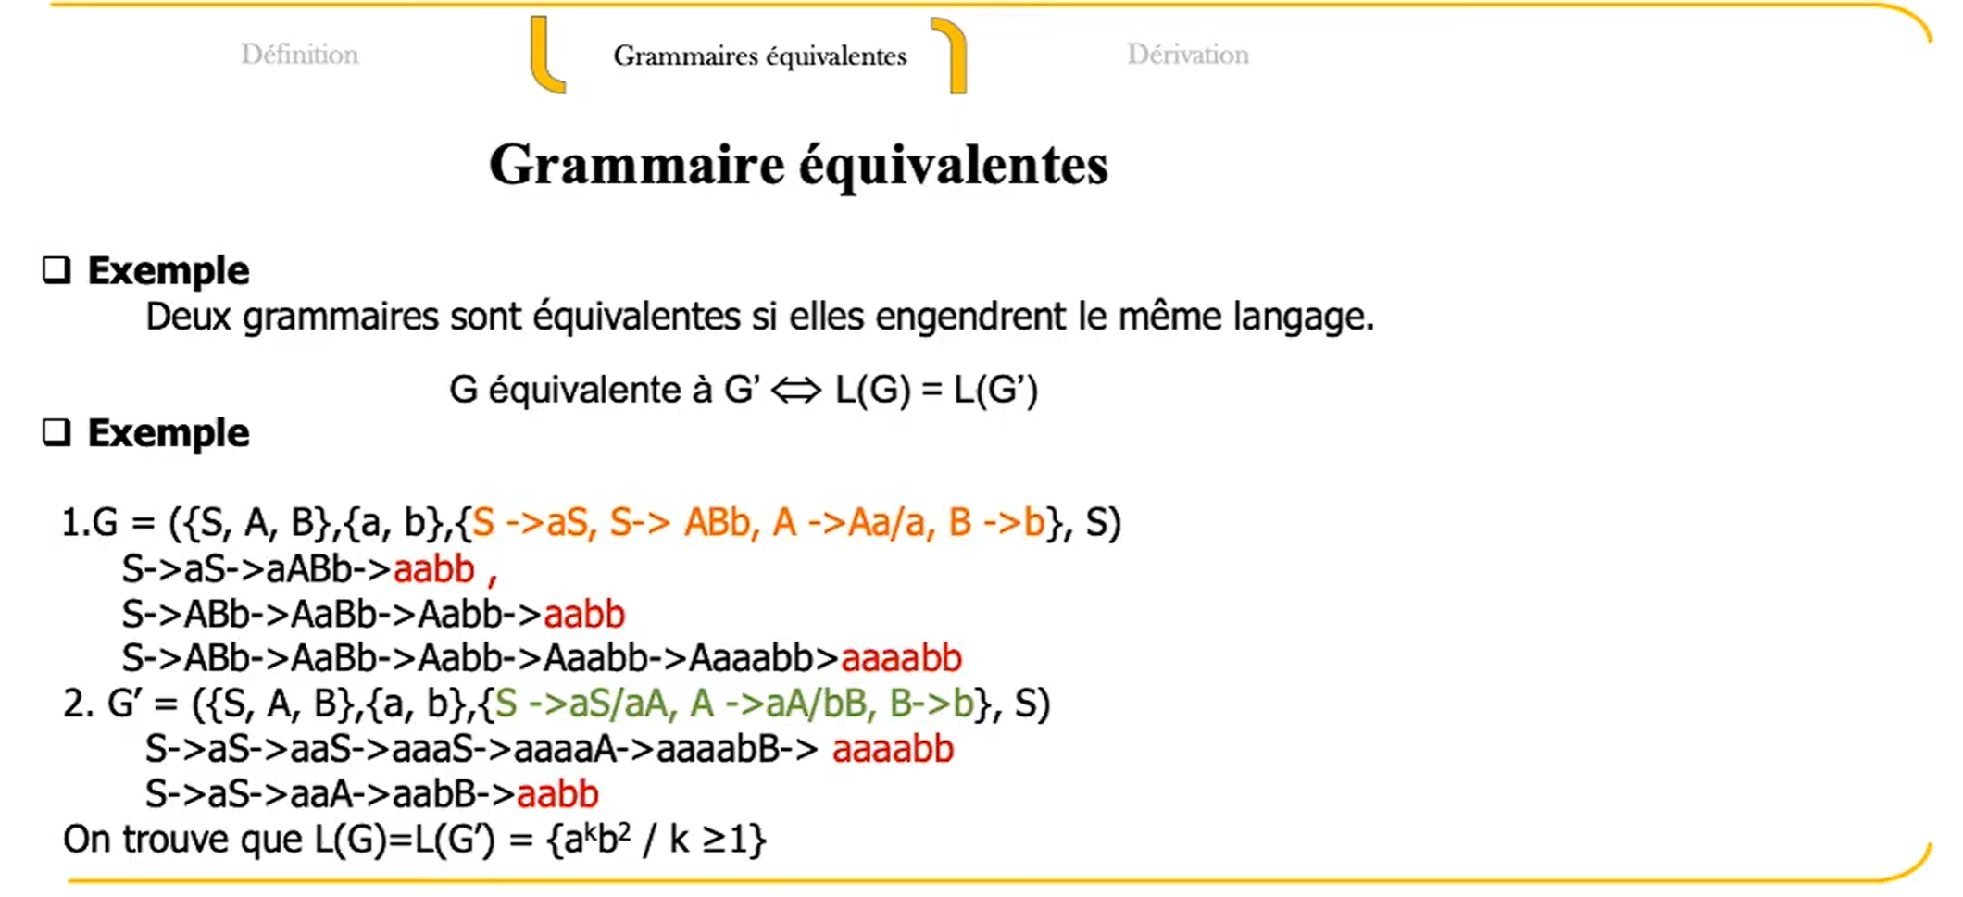

Slide 4
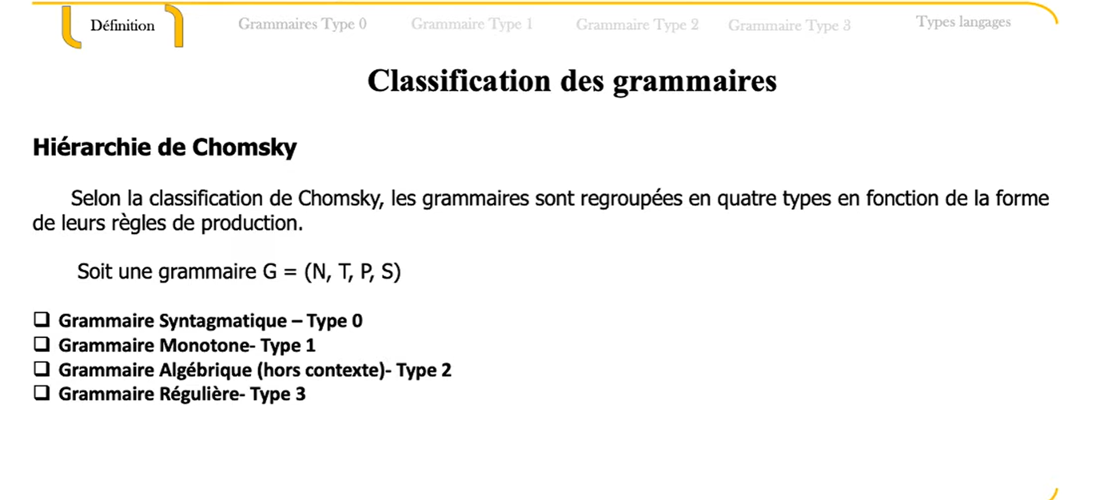

Slide 5
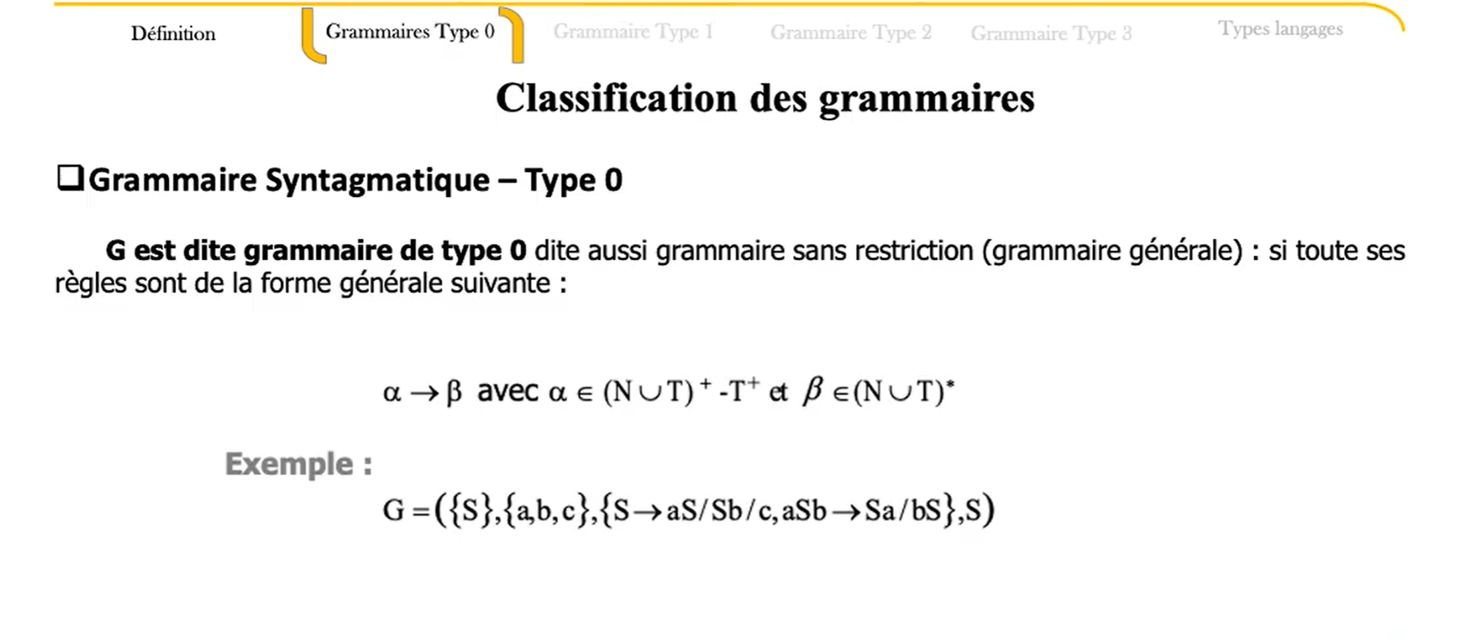
Notes:
Une grammaire de type 0, ou « grammaire sans restriction » dans la hiérarchie de Chomsky, est la forme la plus générale de grammaire formelle. Elle autorise des règles de production
où
et
sont des chaînes de symboles (terminaux et non-terminaux), sans contrainte de longueur, = toutes les chaînes non vides = qui contiennent au moins un non-terminal

Slide 6
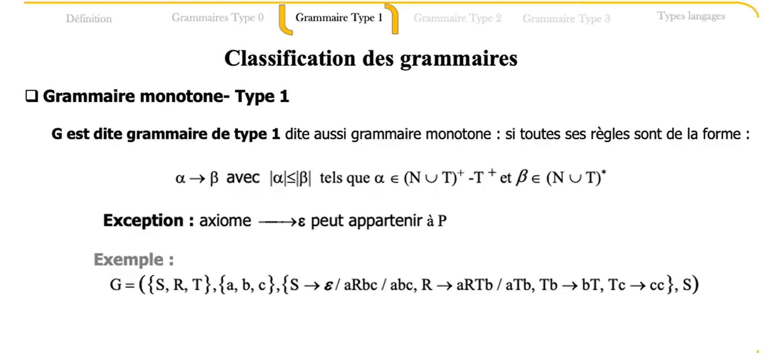
Notes:
Une grammaire de type 1 (sensible au contexte) a des règles de la forme $αAβ→αγβ$avec $γ≠ε$.
Le remplacement d’un non-terminal dépend du contexte (ce qu’il y a avant et après).
La longueur de la chaîne ne diminue jamais ( $∣droite∣≥∣gauche∣$).

Slide 7
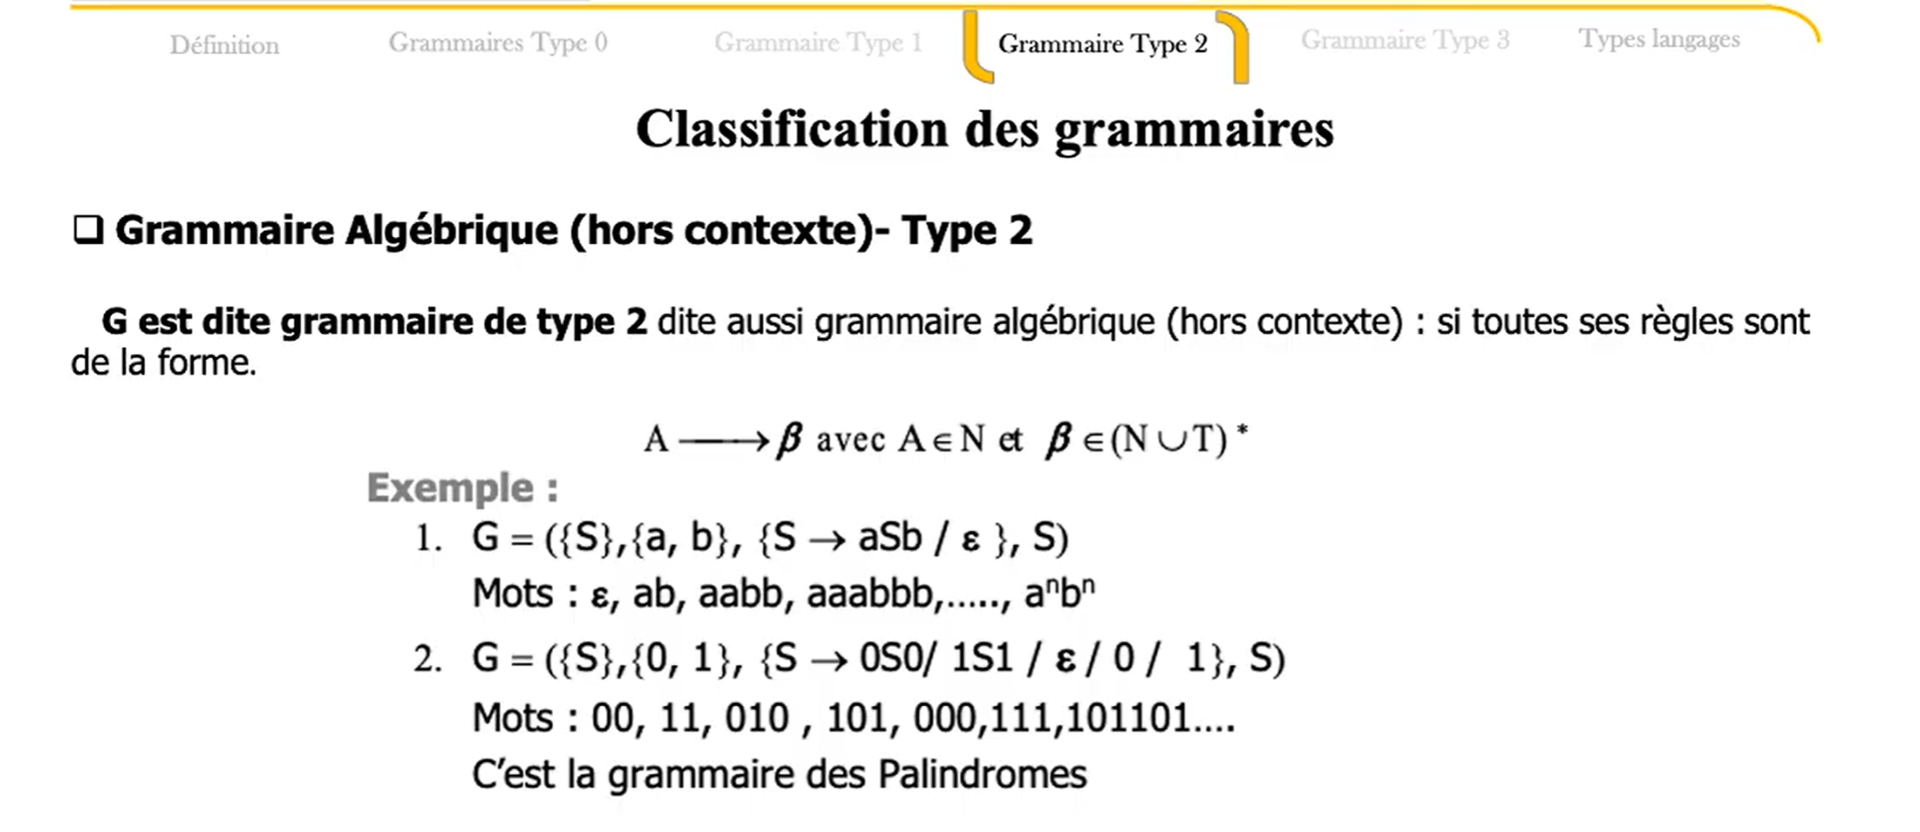
Notes:
Une grammaire de type 2 (hors contexte) a des règles de la forme : $A→γ$où A est un seul non-terminal.
Le remplacement ne dépend pas du contexte.

Slide 8
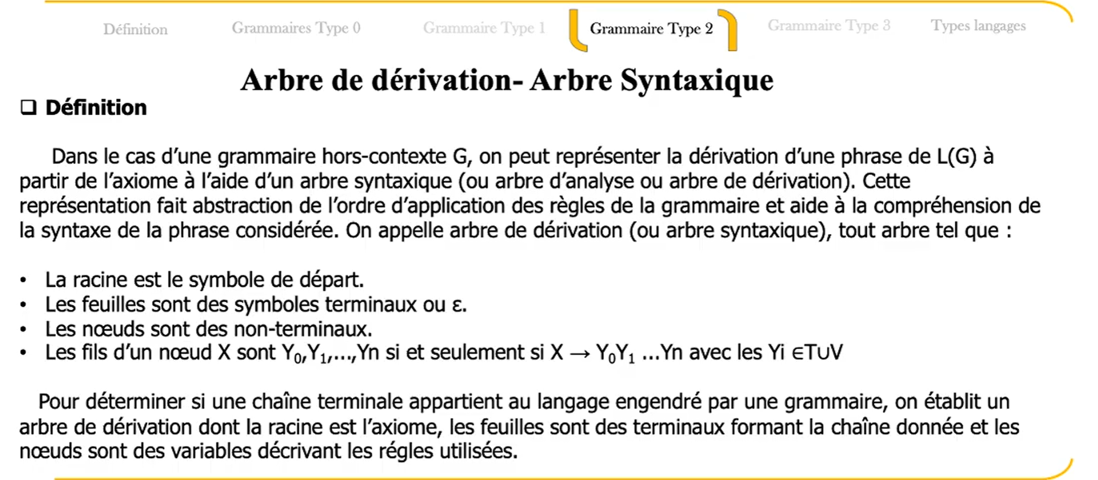

Slide 9
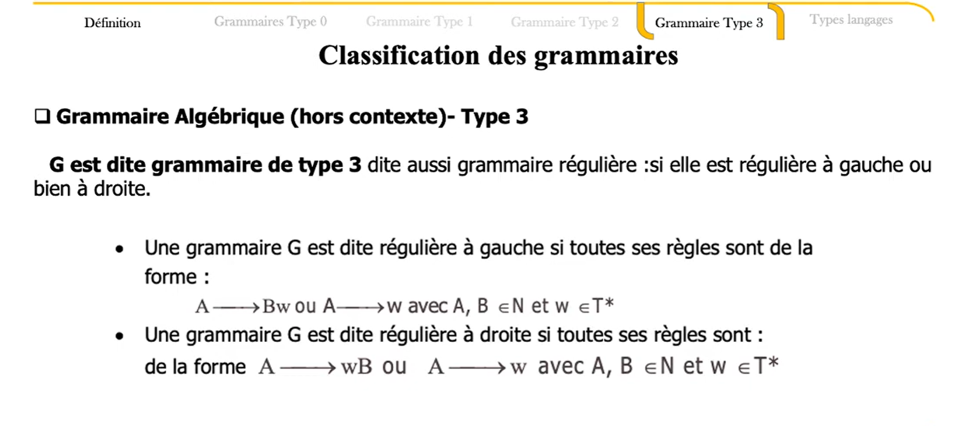
Notes:
Une grammaire de type 3 a des règles très simples :
$$A→aB \text{ou} A→a$$
A, B : non-terminaux
a : terminal
👉 Il y a au plus un non-terminal à droite, et il est placé toujours du même côté (droite ou gauche).
🔎 Pourquoi “régulière” ?
Parce qu’elle génère les langages réguliers,

Slide 10
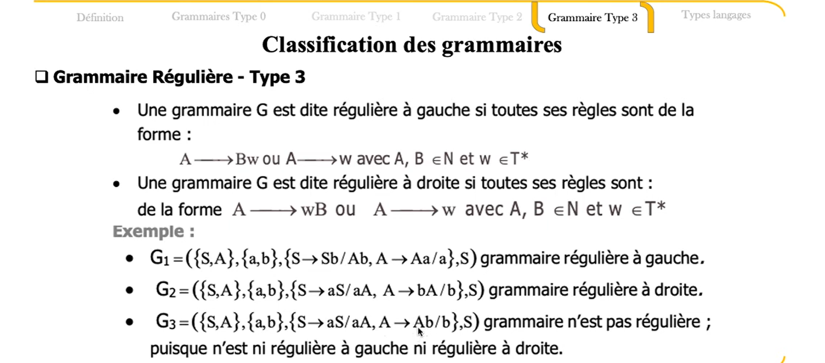
Notes:
Une grammaire de type 3 a des règles très simples :
$$A→aB \text{ou} A→a$$
A, B : non-terminaux
a : terminal
👉 Il y a au plus un non-terminal à droite, et il est placé toujours du même côté (droite ou gauche).
🔎 Pourquoi “régulière” ?
Parce qu’elle génère les langages réguliers,

Slide 11
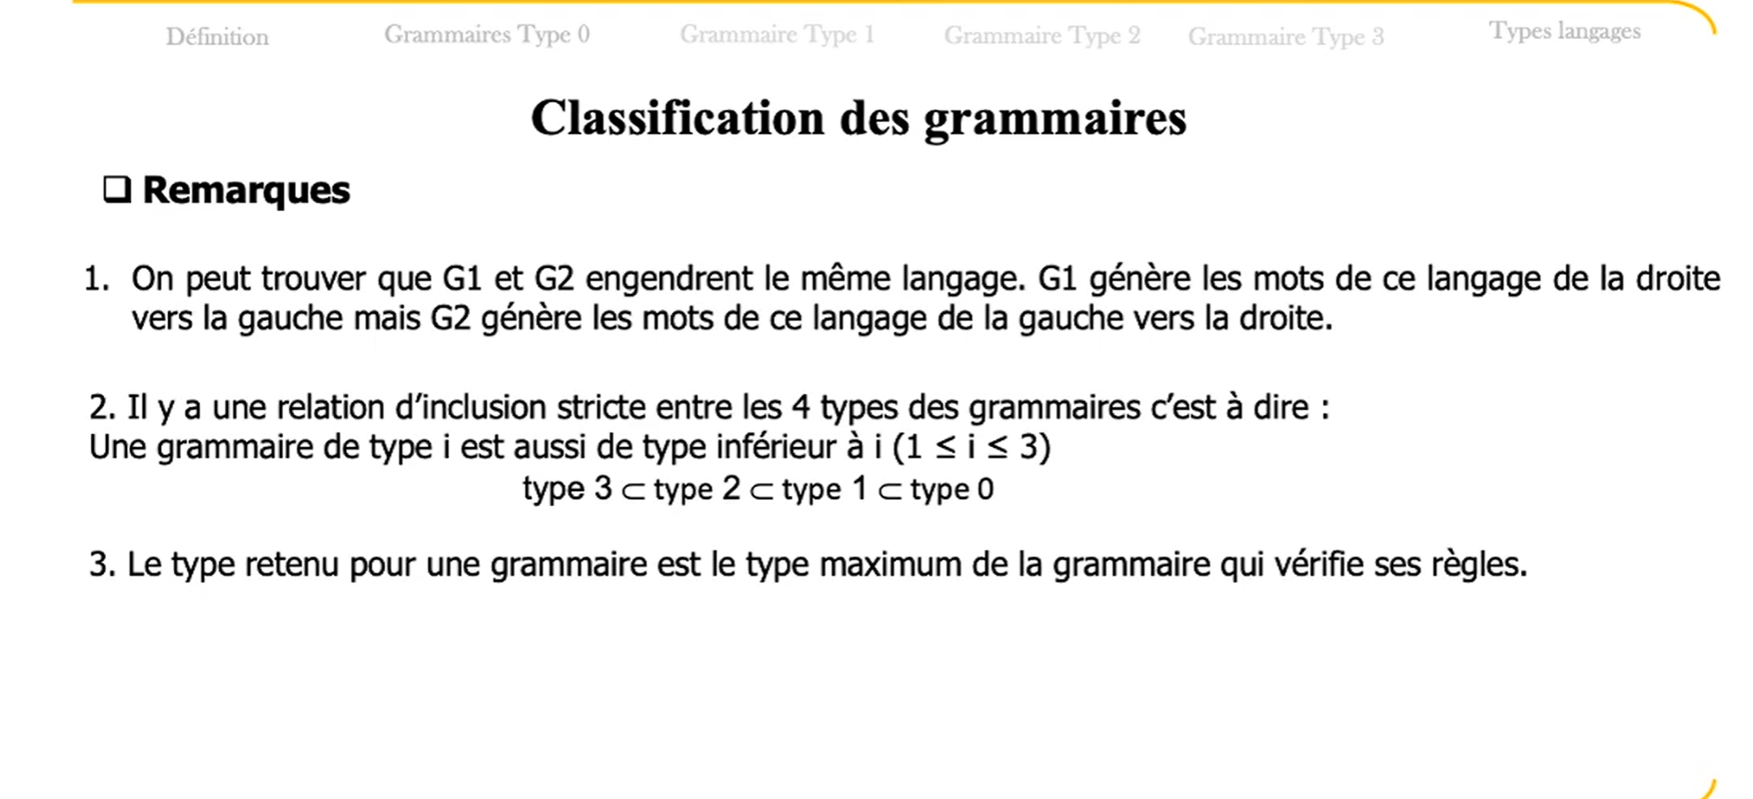

Slide 12
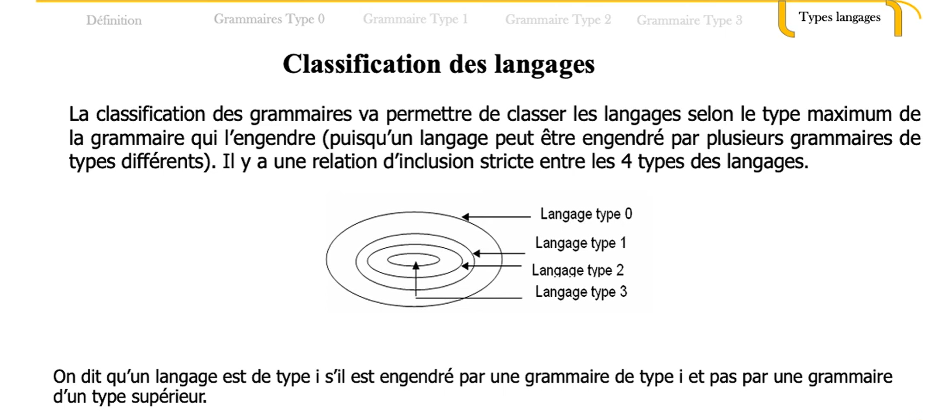

Slide 13
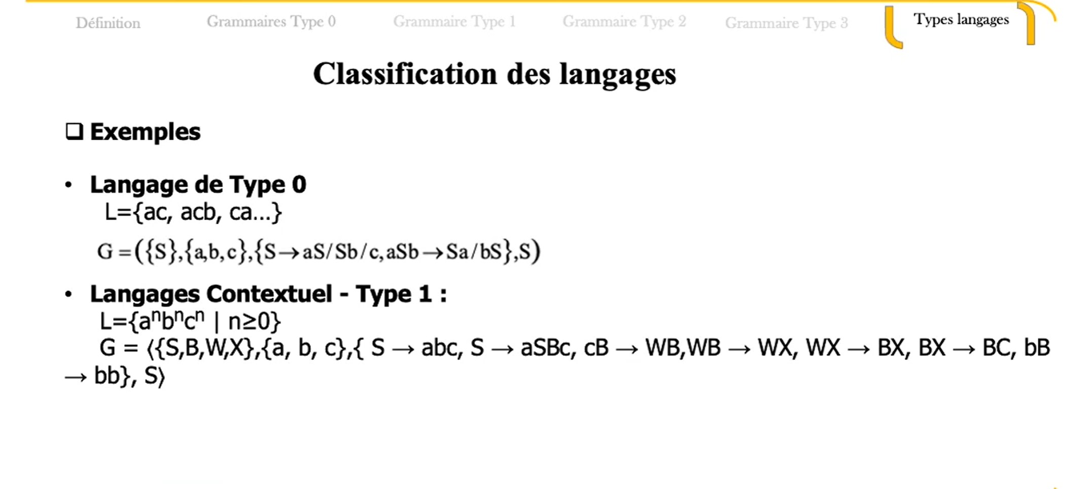

Slide 14
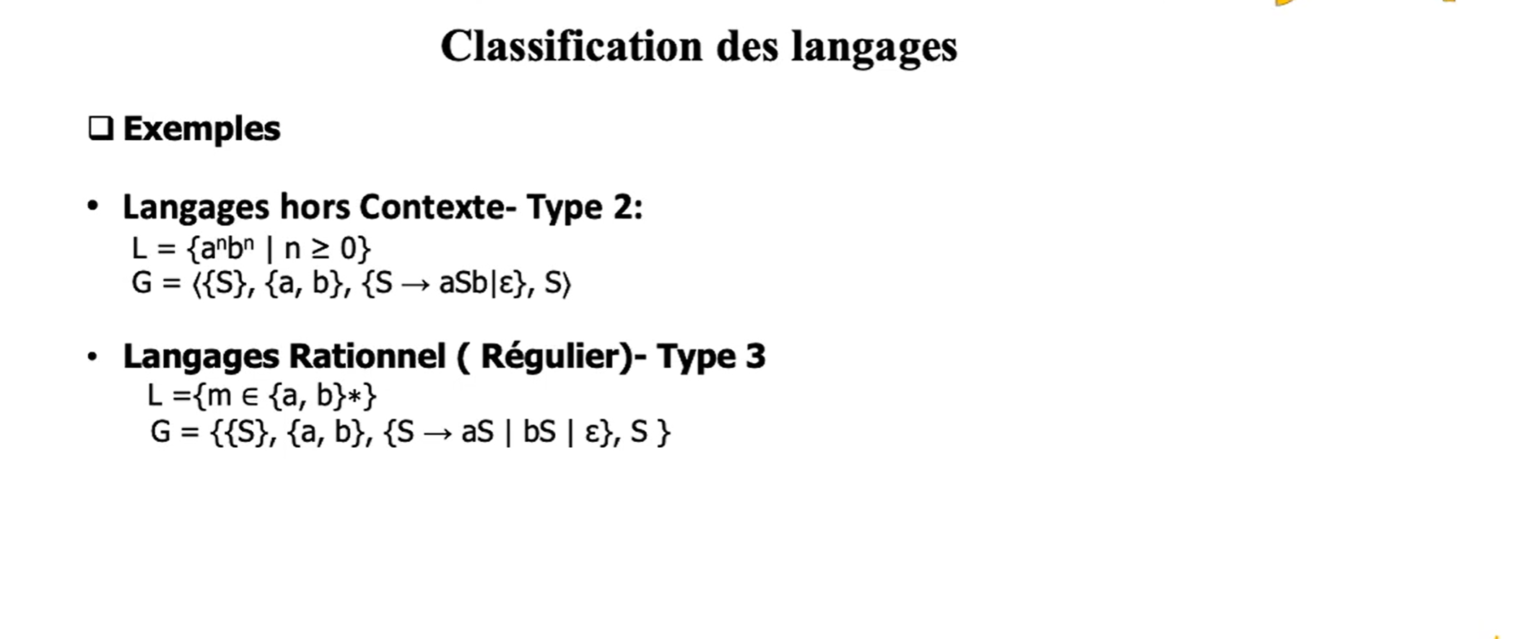

Slide 15
